Slide 1
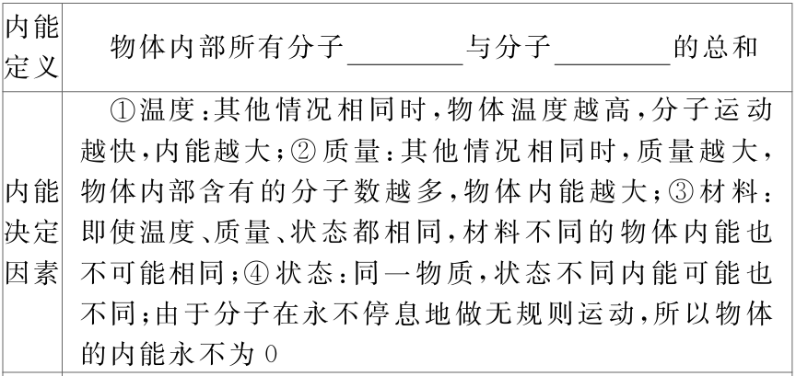
第二节 内能

Slide 2
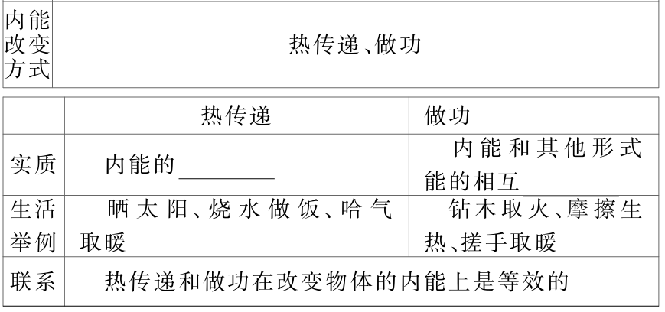

Slide 3
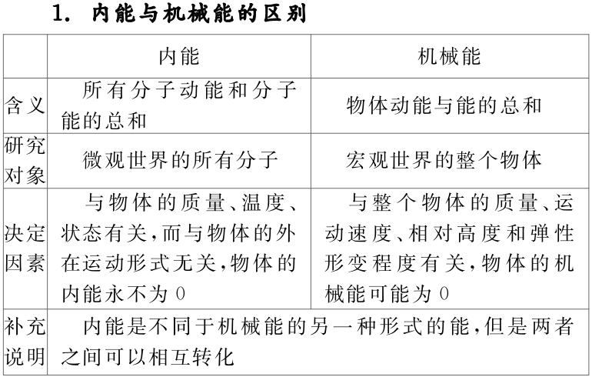
知识纵横

Slide 4


·人教版

Slide 5
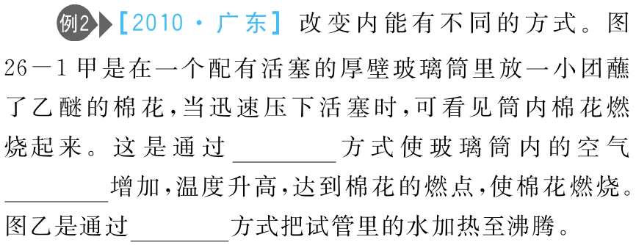
·人教版

Slide 6
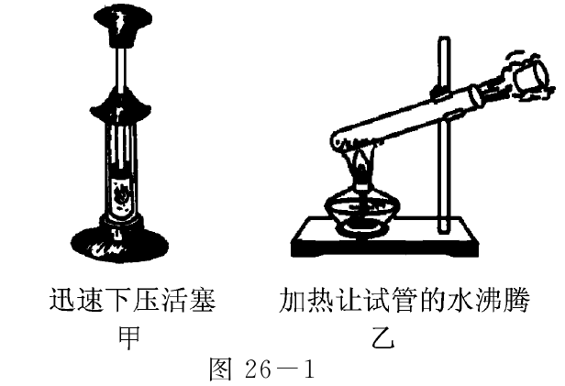
·人教版

Slide 7

·人教版

Slide 8

·人教版

